Slide 1
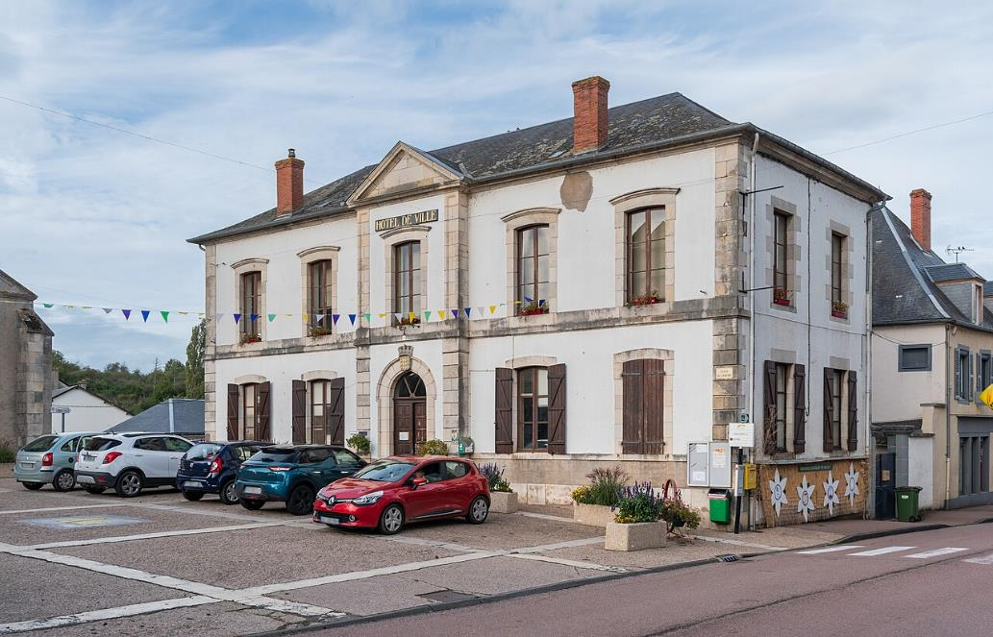
Châtillon-en-Bazois, Nièvre
Châtillon-en-Bazois est une commune française située dans le département de la Nièvre, en région Bourgogne-Franche-Comté.

Slide 2
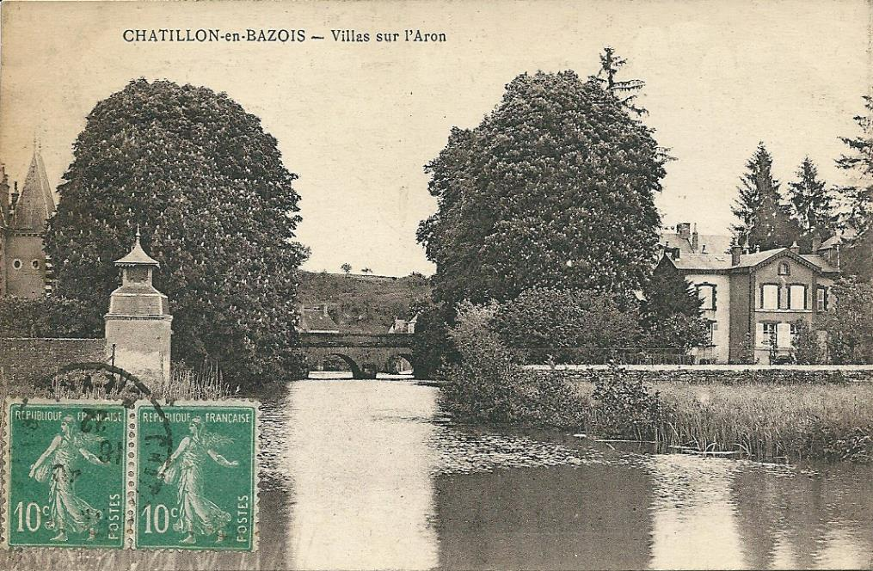
Les villas sur l'Aron sur une carte postale de 1922.

Slide 3
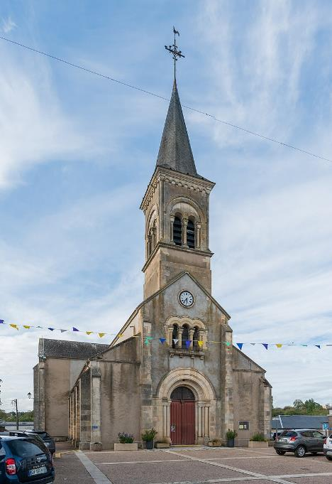
Église Saint-Jean-Baptiste de Châtillon-en-Bazois , Nièvre,

Slide 4
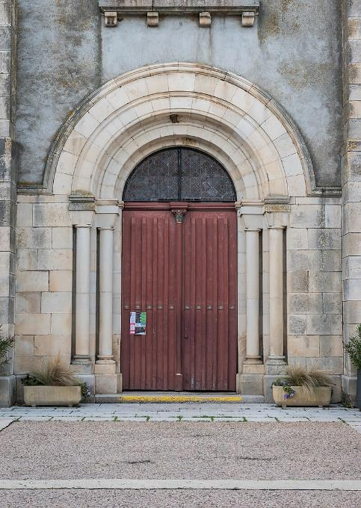
Portail de l'église Saint-Jean-Baptiste de Châtillon-en-Bazois , Nièvre, France

Slide 5
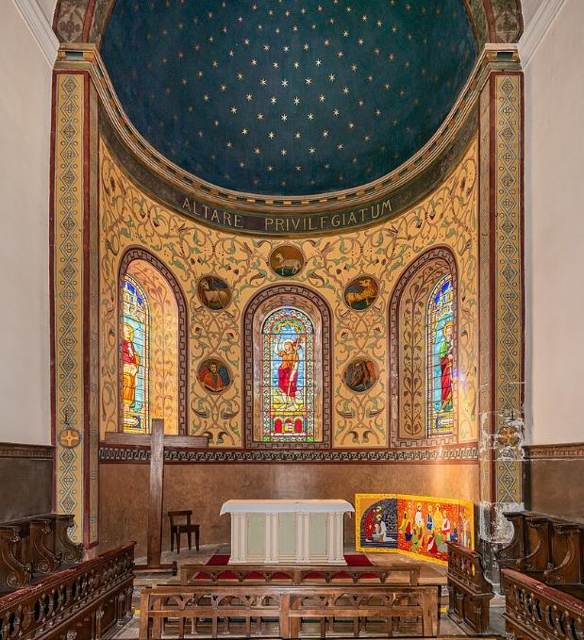
: Chœur de l'église Saint-Jean-Baptiste de Châtillon-en-Bazois , Nièvre, France

Slide 6
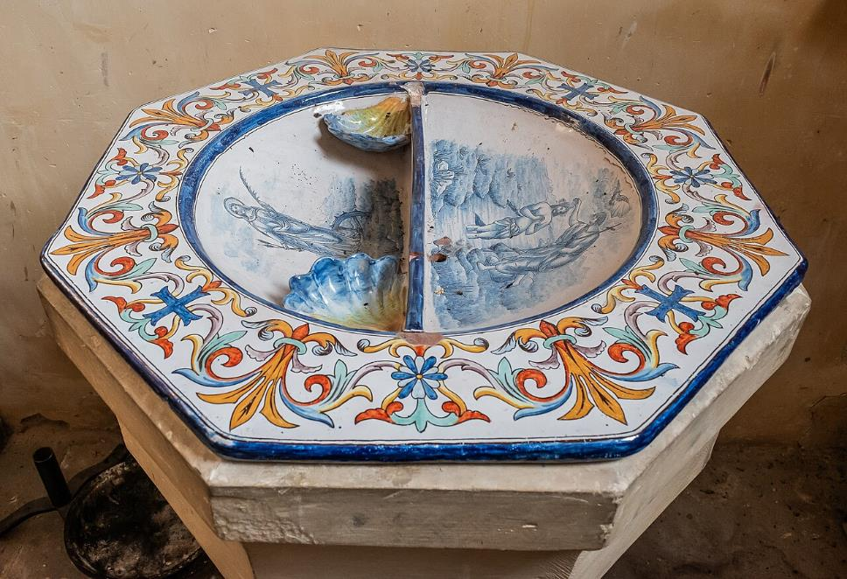
Fonts baptismaux en faïence.

Slide 7
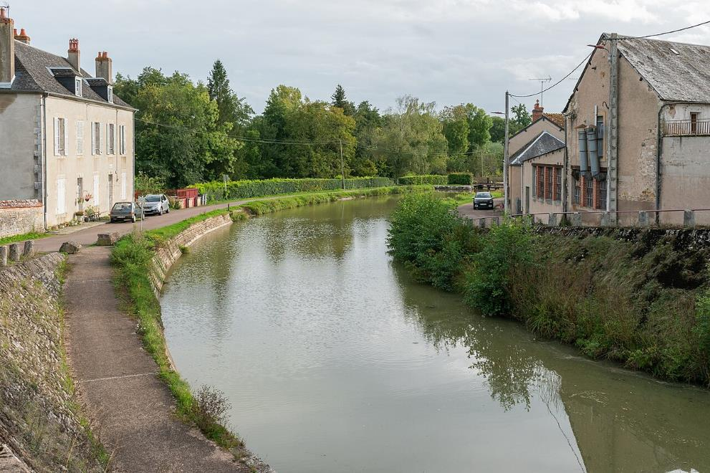
Canal du Nivernais in Châtillon-en-Bazois, Nièvre, France

Slide 8
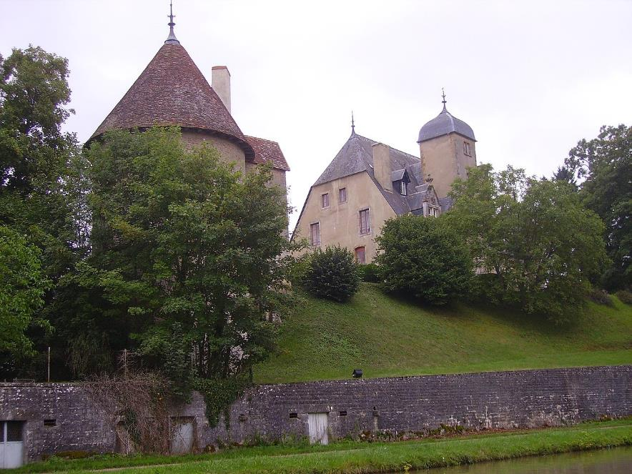
Le château de Châtillon-en-Bazois (France)

Slide 9
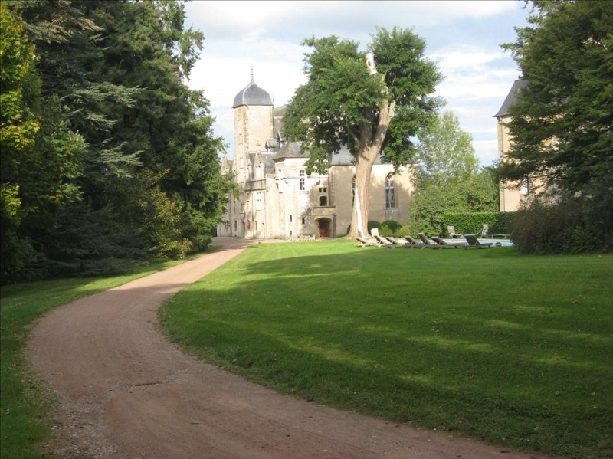
le château de Châtillon, à Châtillon-en-Bazois

Slide 10
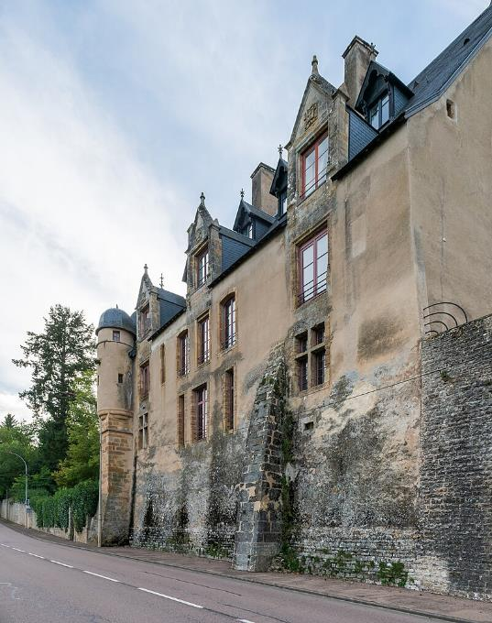
Castle of Châtillon-en-Bazois, Nièvre, France

Slide 11
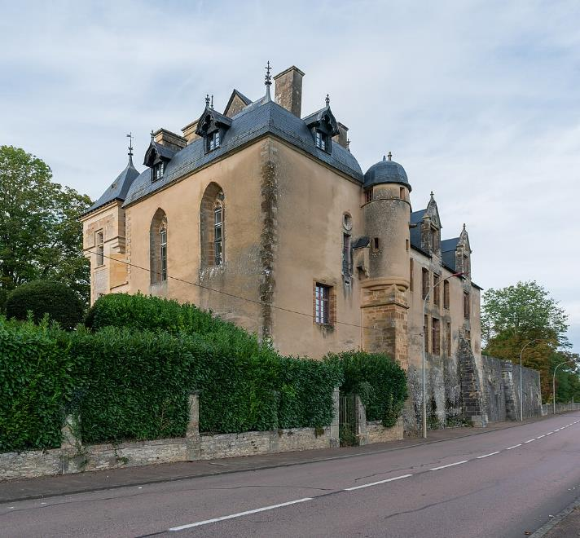
Castle of Châtillon-en-Bazois, Nièvre, France

Slide 12
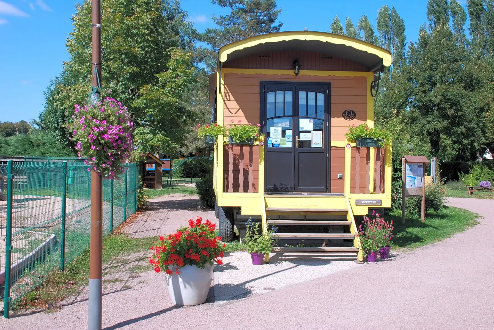
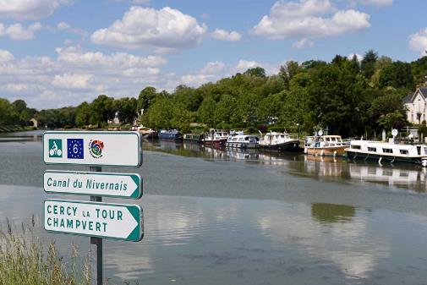
Les Roulottes du Bazois

Slide 13
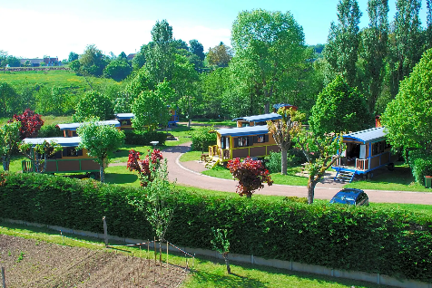
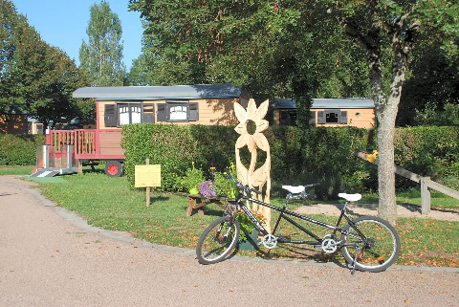

Slide 14
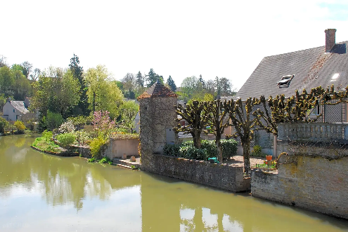
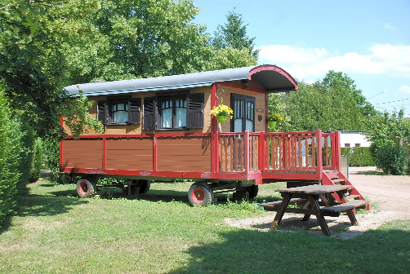

Slide 15
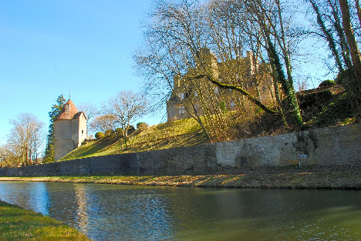
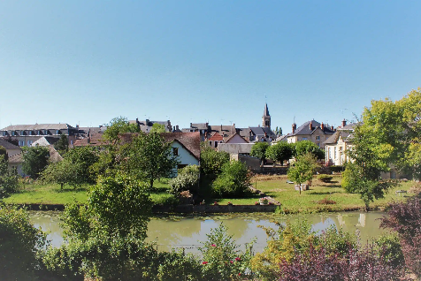
Châtillon-en-Bazois est une commune enracinée au cœur de la Nièvre.

Slide 16
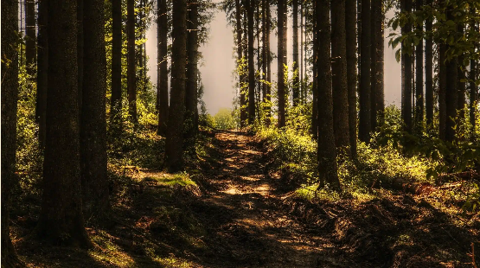
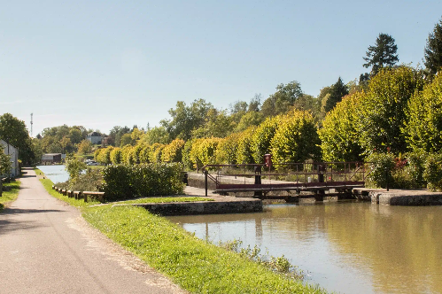
Le canal du Nivernais
Randonnées dans la buxaie de la fontaine Chamont et la forêt de Vincence

Slide 17
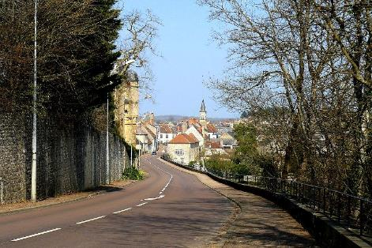
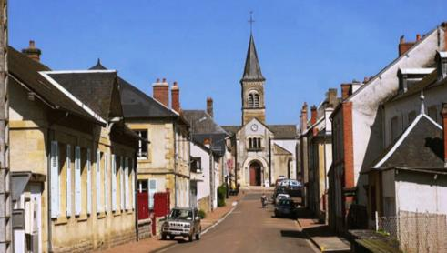

Slide 18
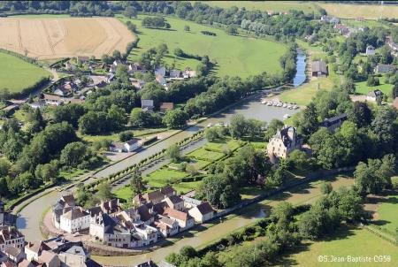
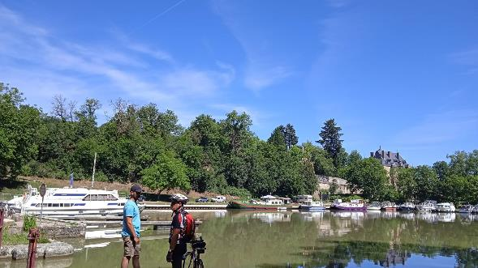

Slide 19
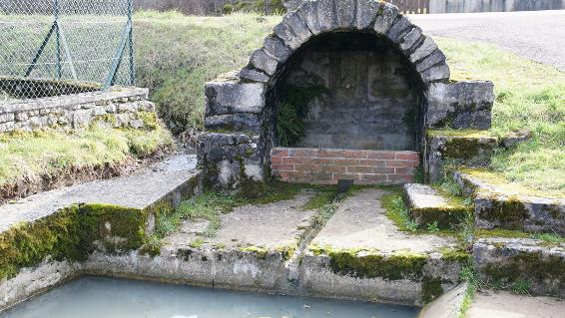
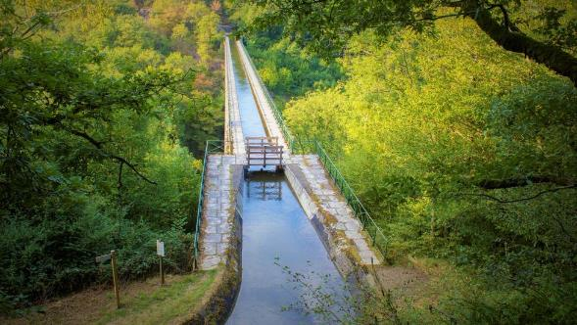
Lavoirs de Châtillon en Bazois

Slide 20
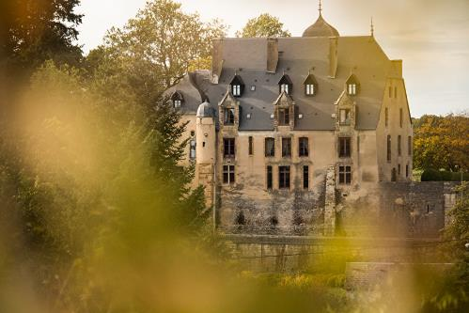
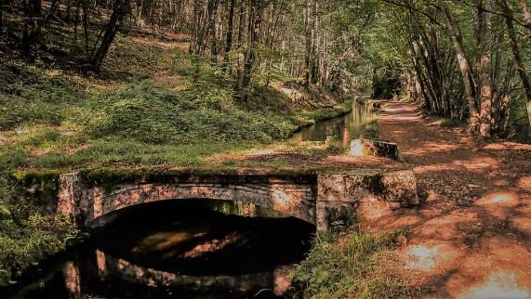

Slide 21
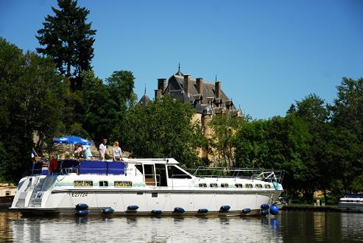
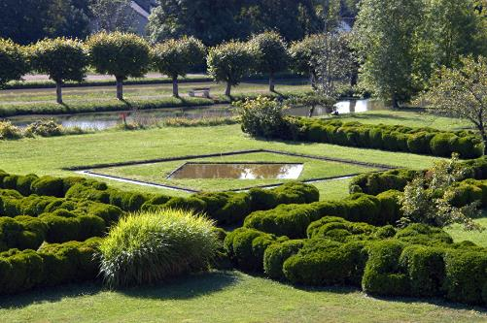

Slide 22
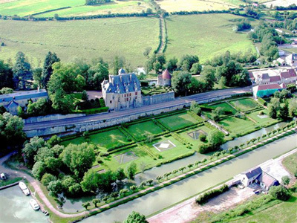
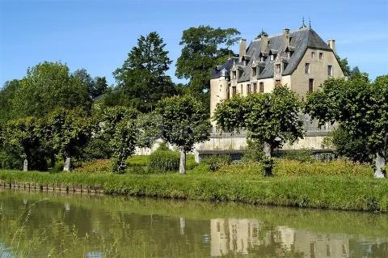
Sur Une Suggestion De JackDidier
Lorient Vous A Présenté La Château En Bazois –Nièvre
Les Iùages Et Le Son Du net
Daniel

